Slide 1

Презентация по Изобразительному искусству
ученицы 2 класса
Столяровой Виктории Дмитриевны
МАОУ «Лицей №7 имени Героя Советского Союза Б.К. Чернышева»

Slide 2
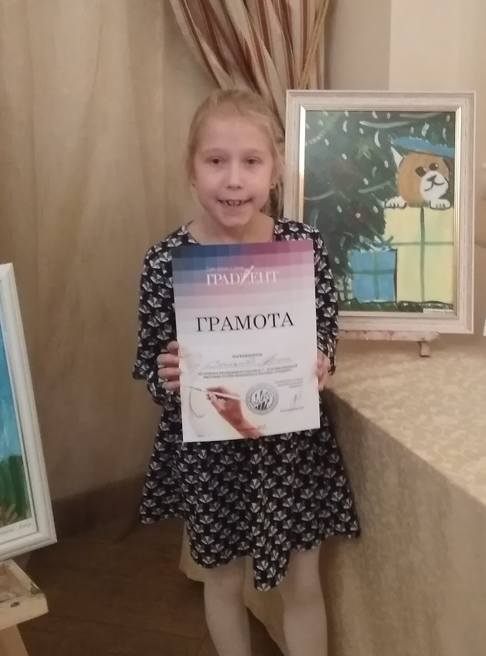
Меня зовут Столярова Вика и я занимаюсь в студии живописи и рисунка «Градиент».
Я изучаю различные техники живописи и рисунка и хотела бы рассказать о своих работах.

Slide 3
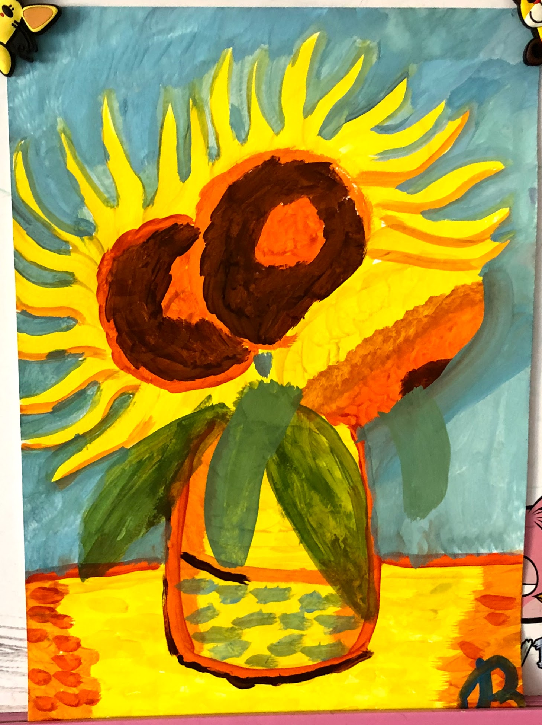
Каждое занятие мы знакомимся с творчеством какого-либо художника и с его техникой рисования. Далее мы выполняем работу в этой технике, используя оригинальное полотно, как пример.
Слева — моя работа по картине «Подсолнухи» Ван Гога.

Slide 4
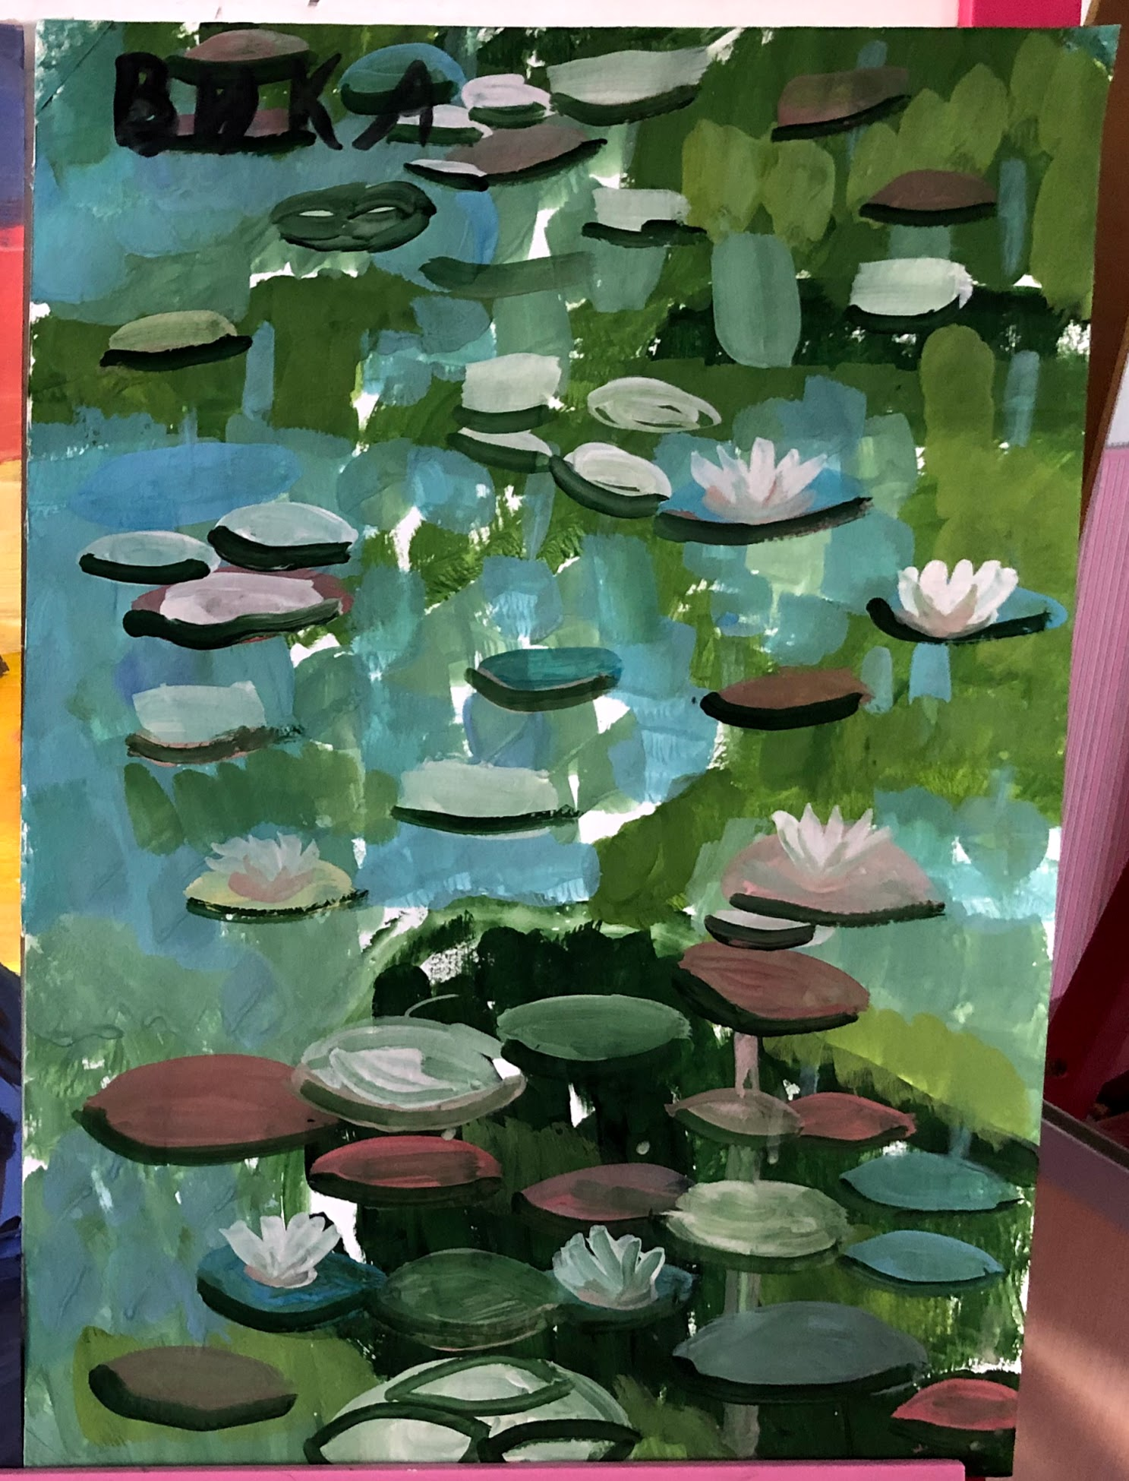
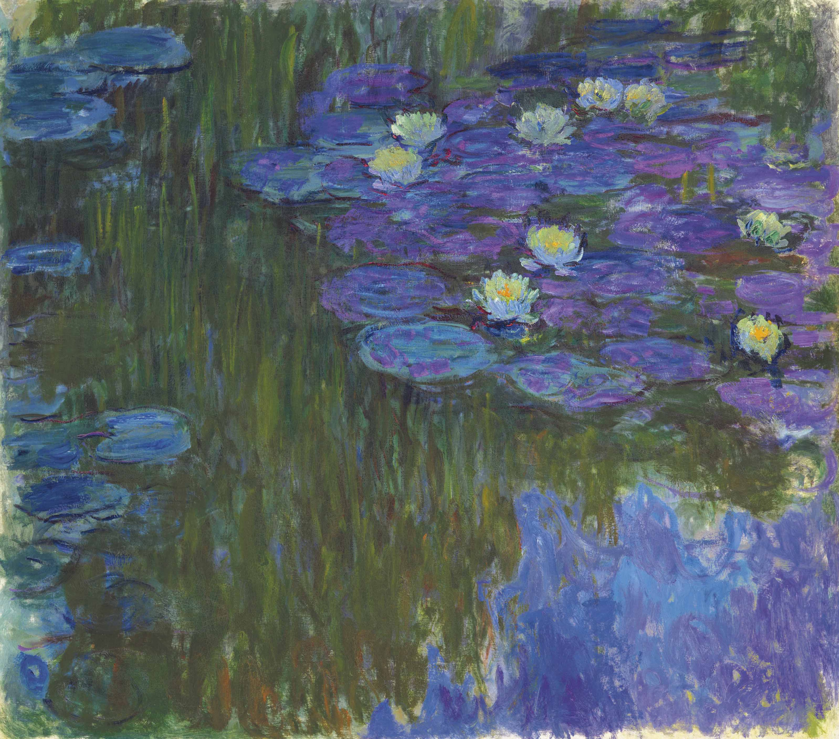
Мне очень нравятся работы Клода Моне. Они выполнены в стиле импрессионизма. Работа выполняется крупной кистью широкими мазками.
Слева — моя работа по картине «Кувшинки в цвету»
Клода Моне.

Slide 5
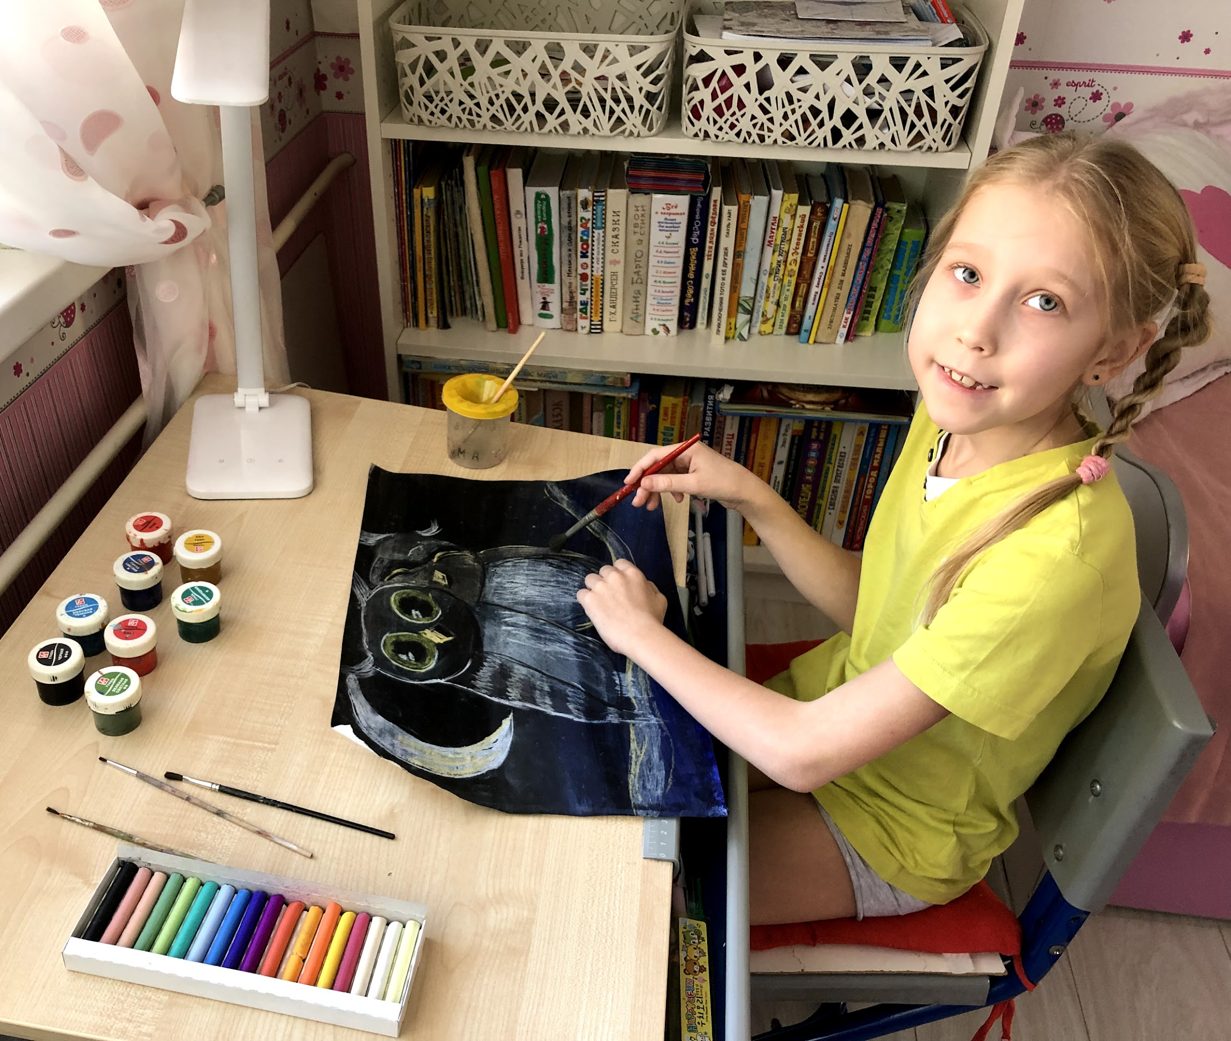
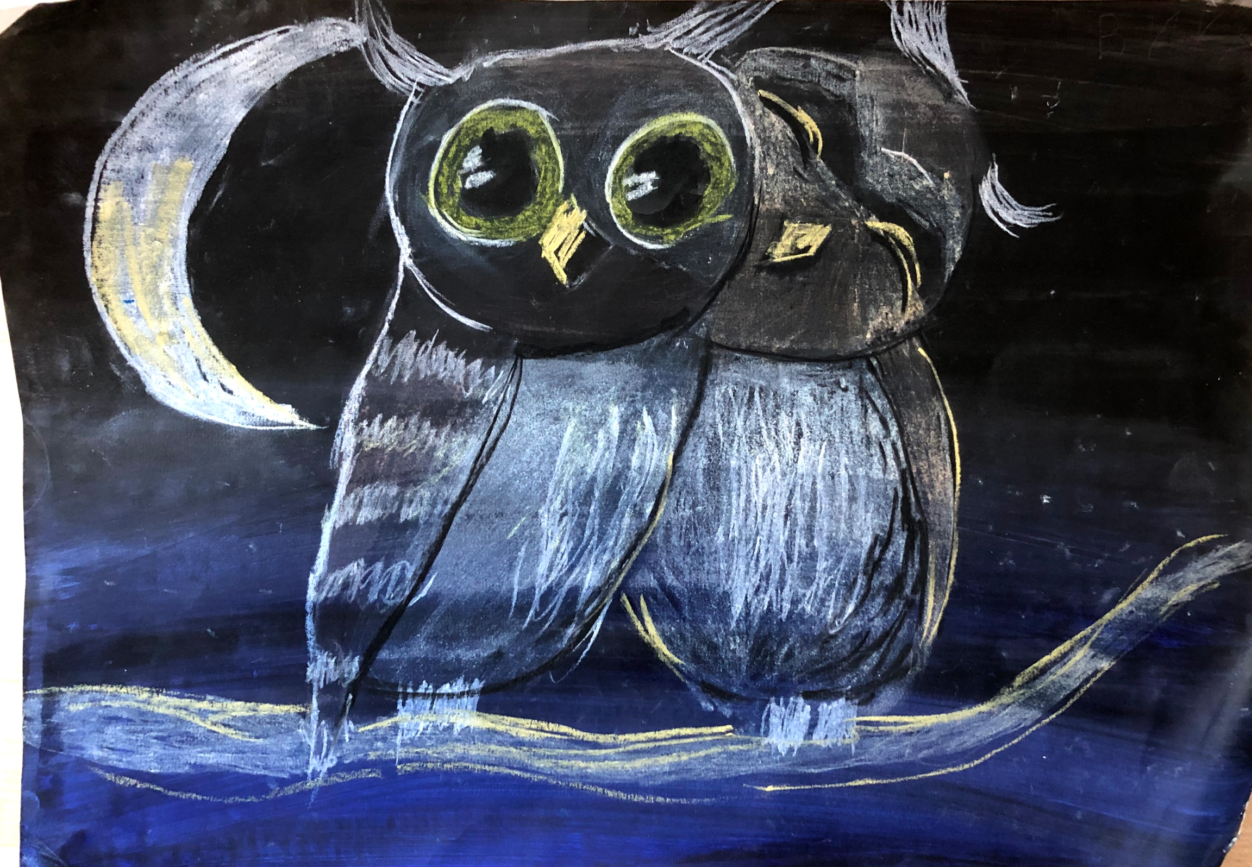
Дома я тоже люблю рисовать. Слева — мое рабочее место. Картина ниже называется «Совушки». Я нарисовала ее с использованием очень интересной техники.

Slide 6
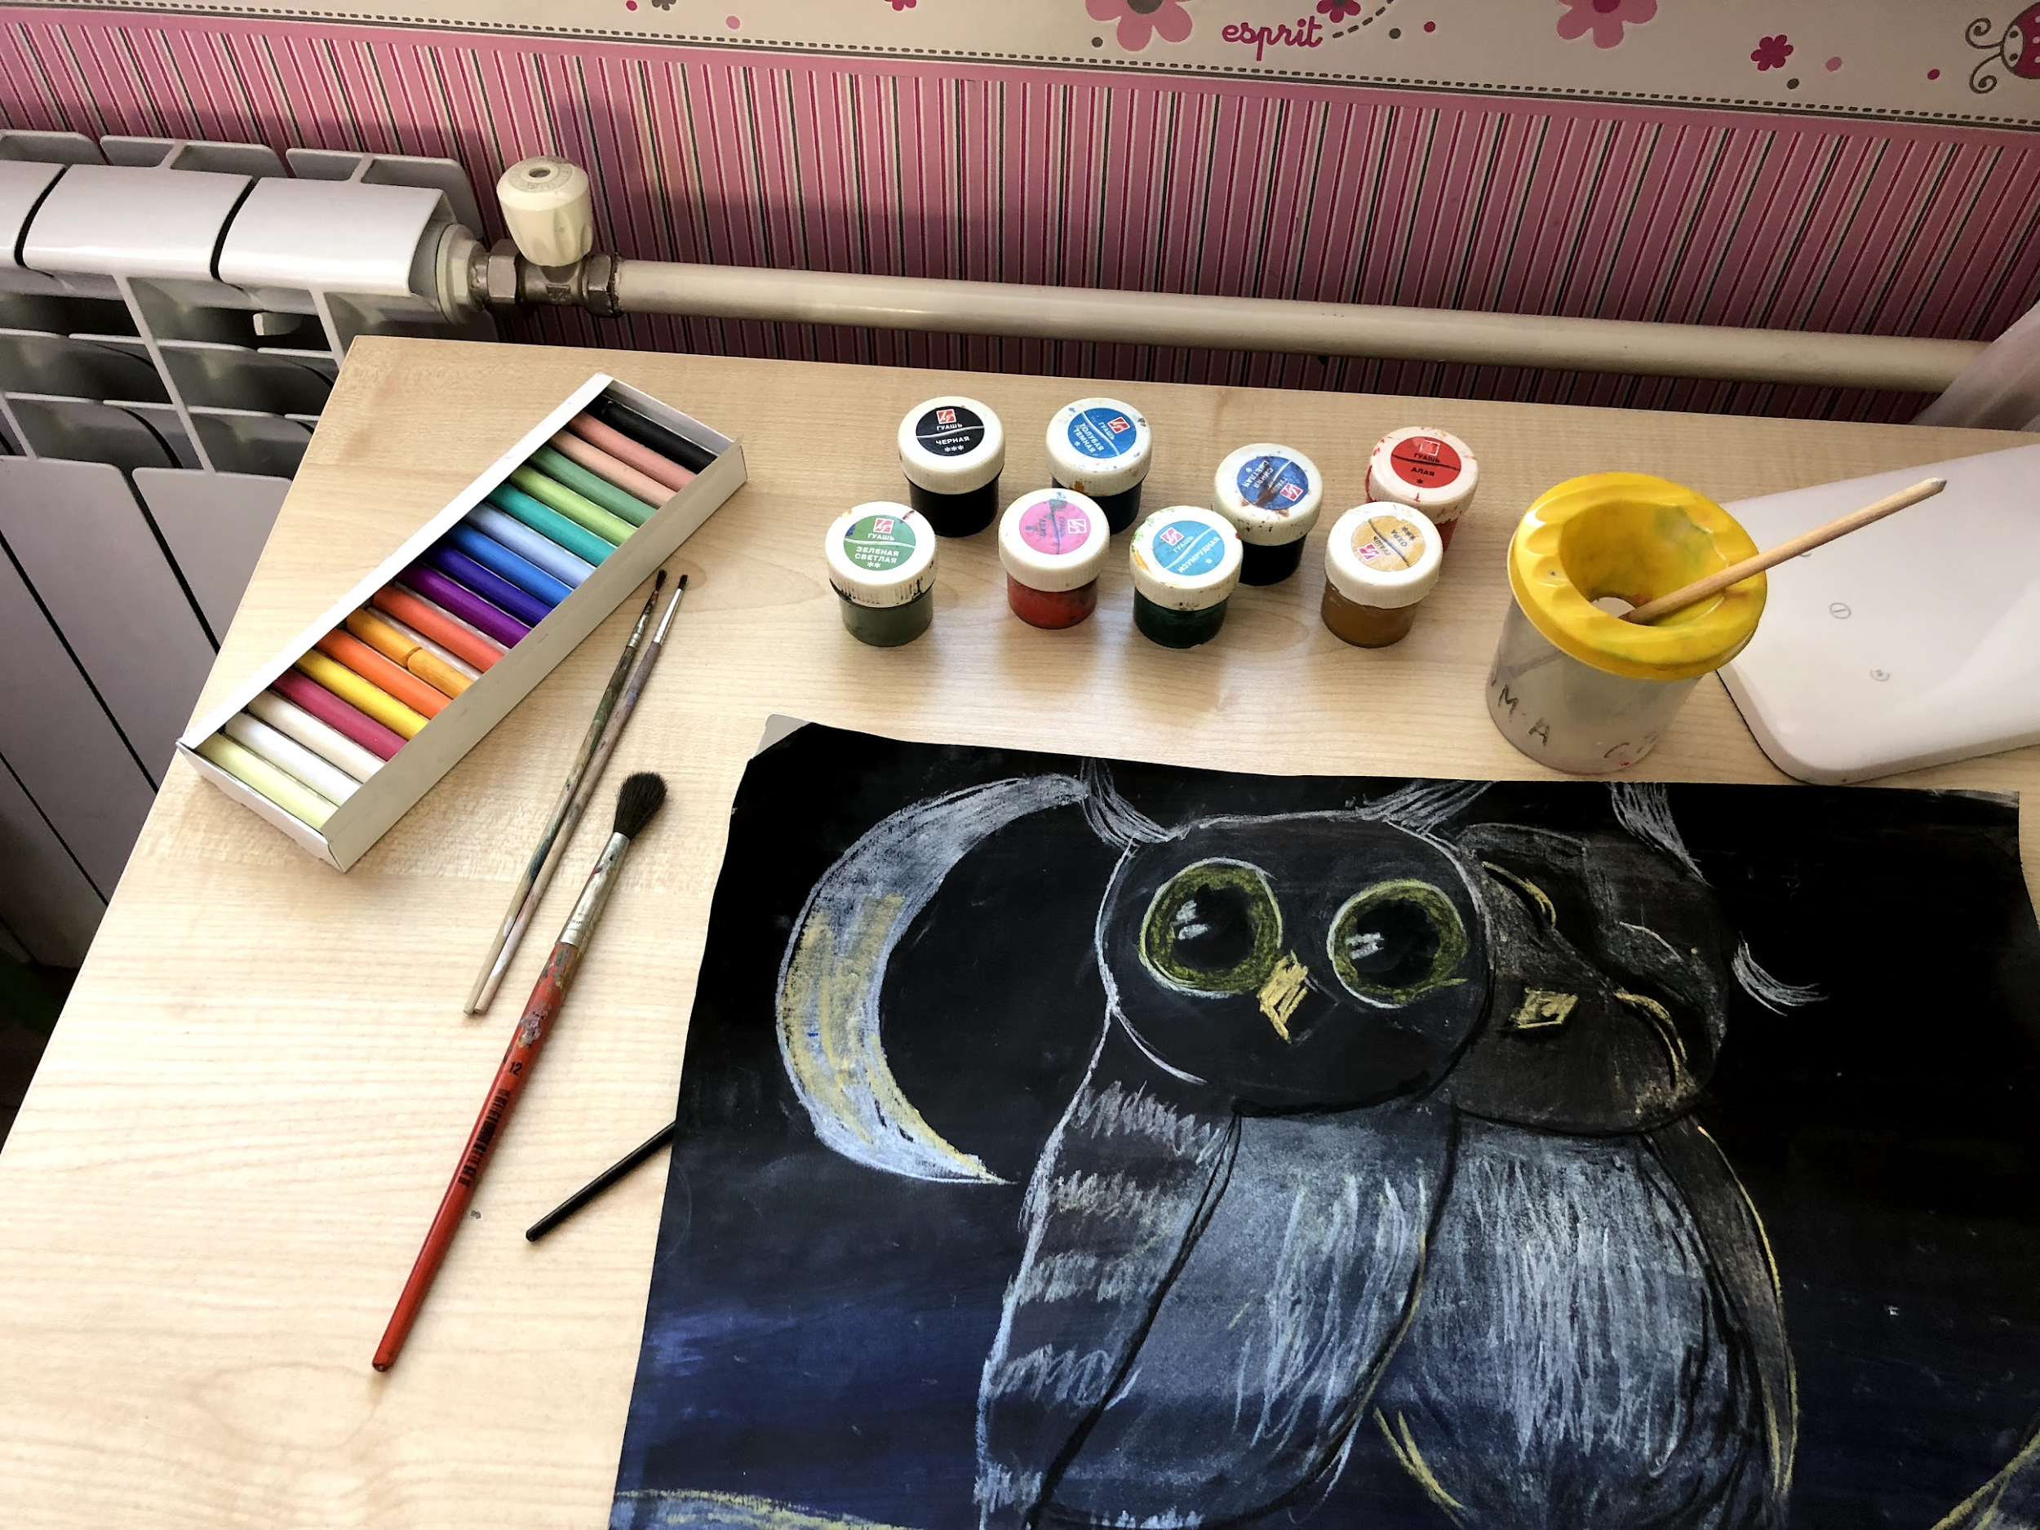
Сначала выполняется карандашный набросок. Мы указываем контуры основных фигур;
Затем, я протягиваю фон гуашью. Стараюсь сделать ровные градиенты;
После того как краска высохла, я отрисовываю фигуры сухой пастелью;
В конце, наносим матовый лак, чтобы добавить глубины изображению;
Картина готова!

Slide 7
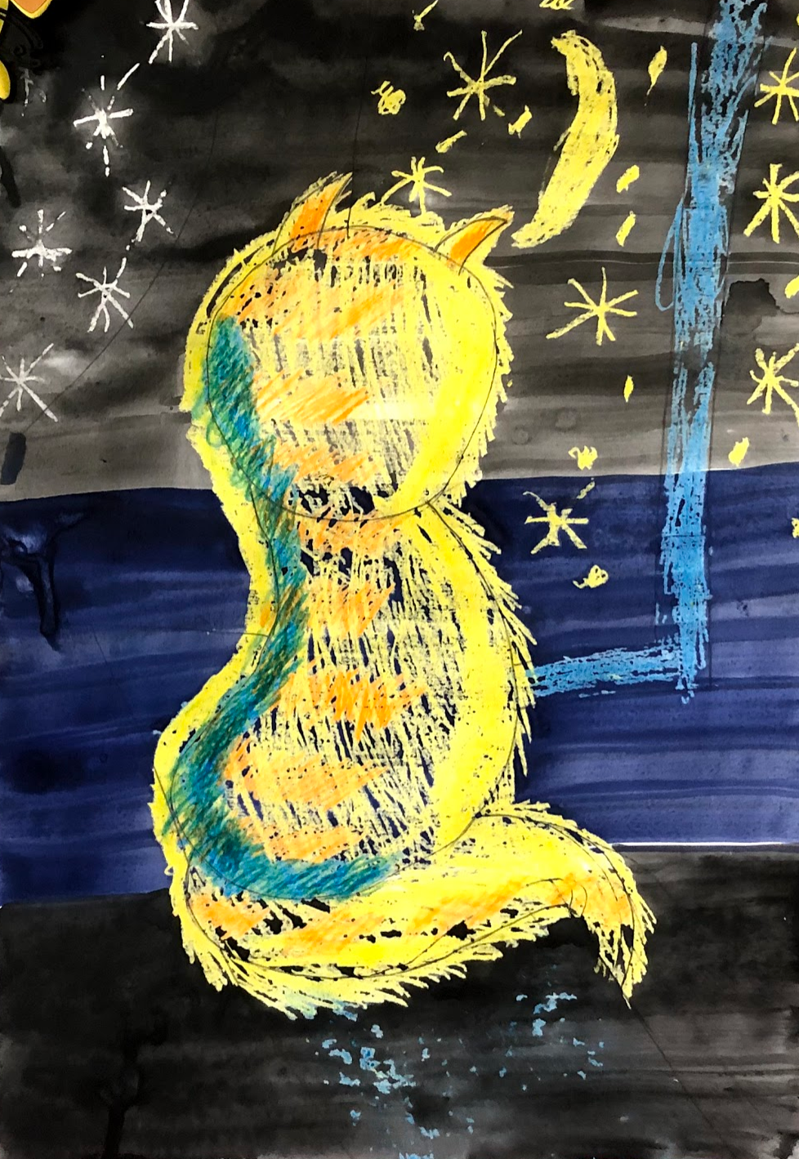
Картина «Котик смотрит на улицу». Выполнена гуашью и восковыми мелками. Сначала отрисовывается кошка и звезды, а затем сверху наносится гуашь. Благодаря этому цвета получаются очень яркими!

Slide 8
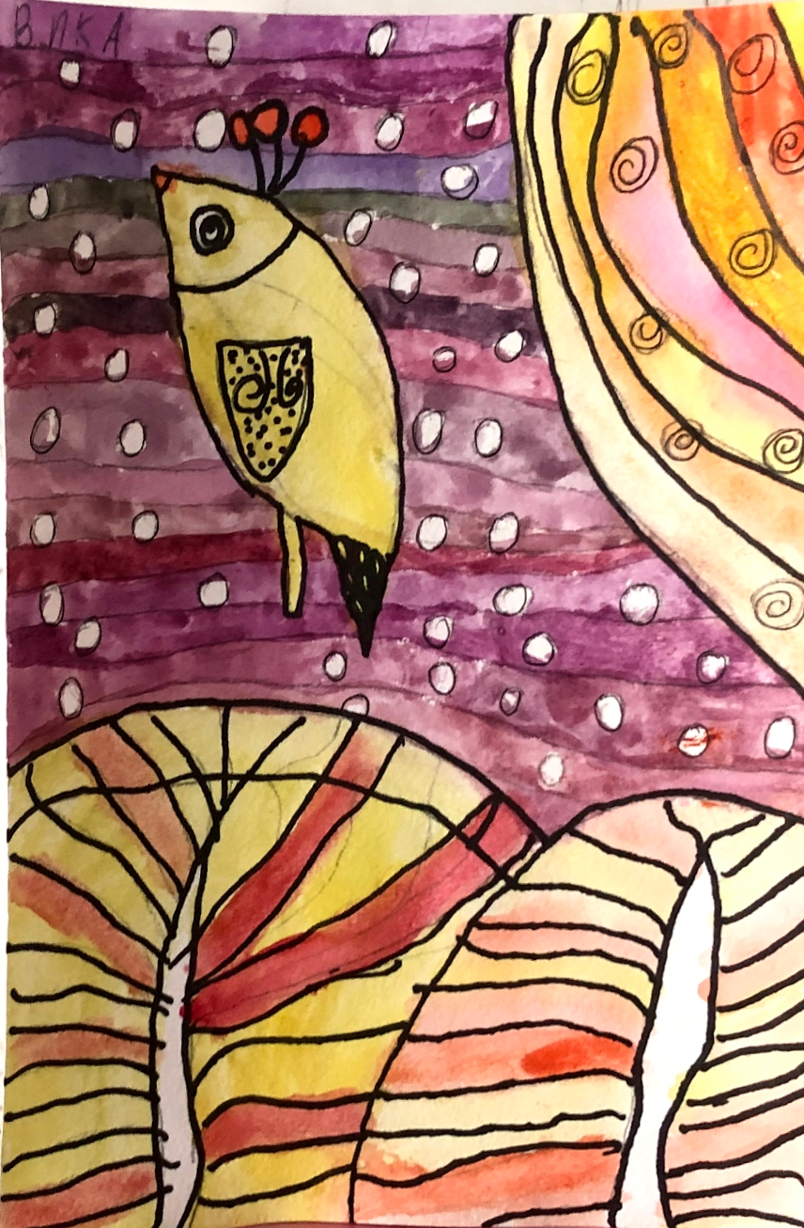
Картина «Осень». Выполнена гуашью и фломастерами. Обводим контуры однотонным фломастером. Далее, раскрашиваем области гуашью.

Slide 9
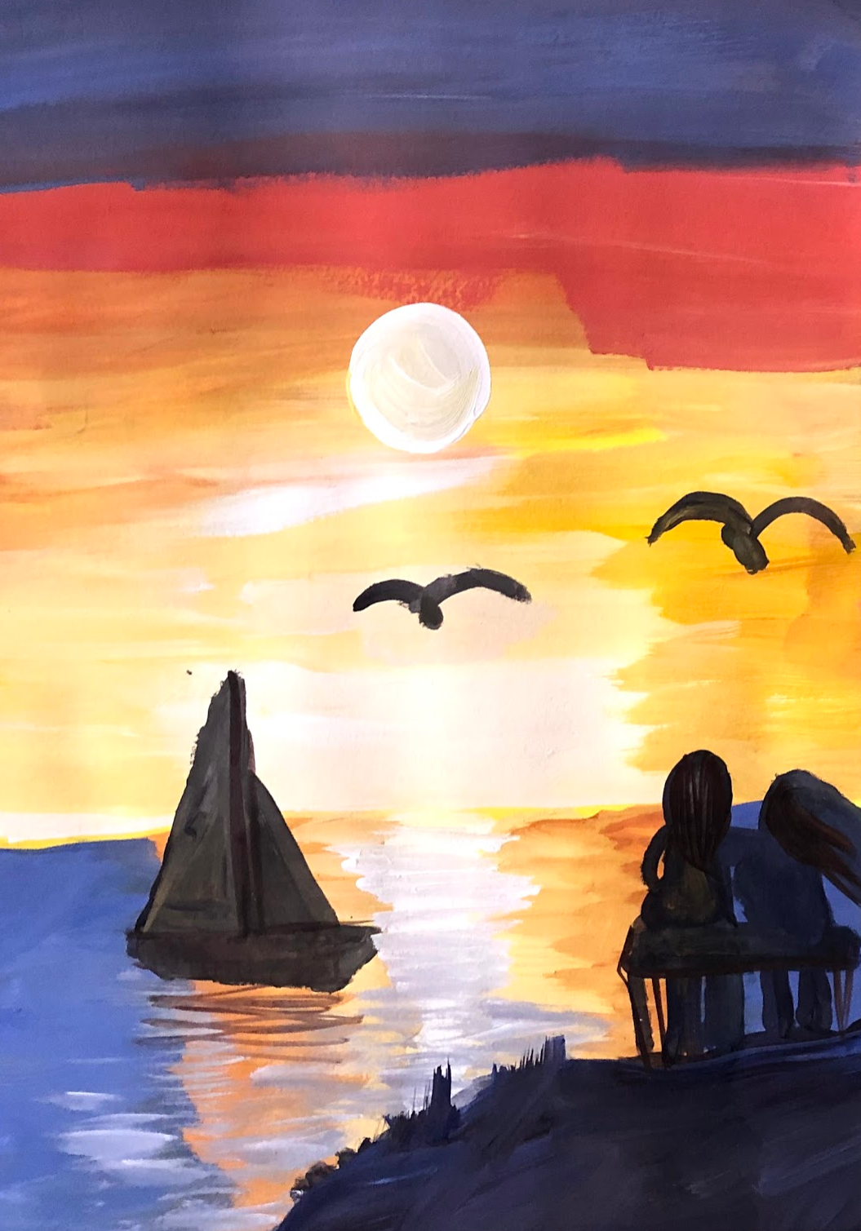
Картина «Закат». Выполнена гуашью в технике многослойного наложения. Благодаря этому увеличивается глубина цвета и повышается диапазон яркости. Это особенно заметно в центре картины.

Slide 10
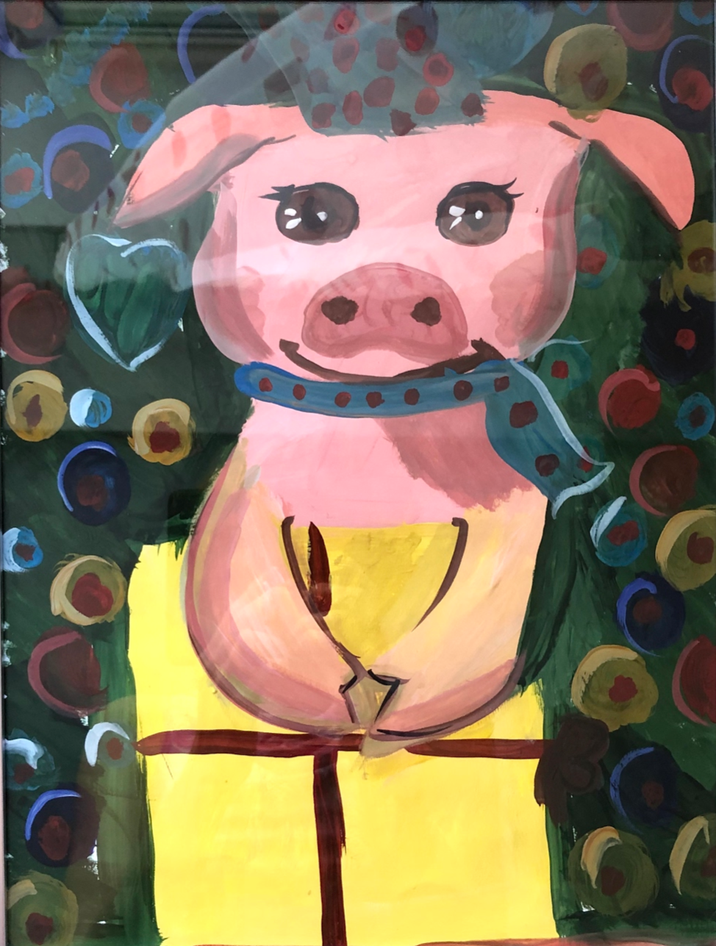
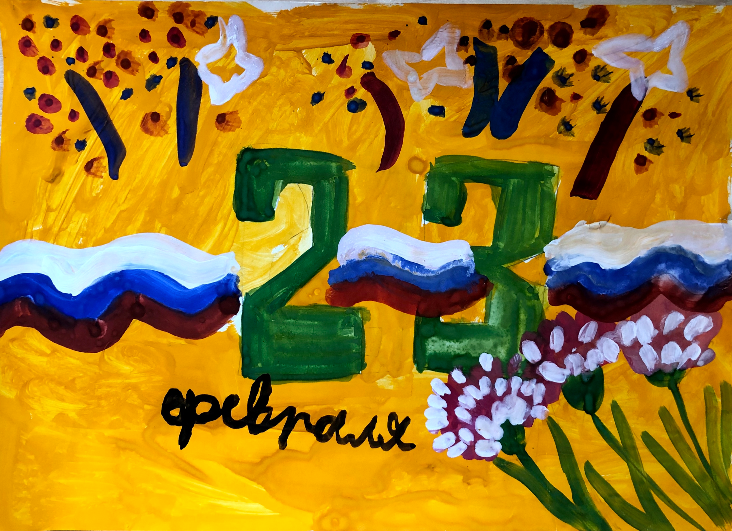
Я также рисую картины к праздникам. Здесь Вы можете видеть мои работы к празднику «День защитника отечества» и на Новый год.

Slide 11
Спасибо за внимание!

